Slide 1
studijní podpora předmětu
ELEKTROFONY
(8)
osmý tematický okruh
ELEKTRONICKÉ NÁSTROJE - DIGITÁLNĚ ŘÍZENÉ ANALOGOVÉ A HYBRIDNÍ NÁSTROJE, první mikroprocesory a analogový signál

Slide 2
témata osmého tematického okruhu
pojem „digitální“ a pojmy „digitálně řízený“ a „hybridní“ nástroj
binari digit (bit) a zvuk
pojmy „digital (to) analog converter“ a „digital signal processing/processor“
komunikační standard MIDI a pojem „zvukový modul“
MIDI a System Exclusive
fenomén sampler a elektronické bicí (pady)
parametr polyfonie (polyphony)
digitálně řízené analogové elektronické nástroje, hybridní elektronické nástroje a automatické hybridní elektronické nástroje
digitální řízení a analogový zvuk
nové hudební myšlení
modularita, spojení všeho se vším

Slide 3
1. pojem „digitální“ a pojmy „digitálně řízený“ a „hybridní“ nástroj
pojem „digitální“ tj. „číslicový“ tj. reprezentován a vyjádřen čísly obecně, v užším smyslu jsou čísly míněna čísla z dvojkové (binární) soustavy (binary digits)
binari digit, zkráceně „bit“, tjs. čísla 1 a 0
digitální věc je (jen) binárně notována a ve skutečnosti neexistuje (představuje jen sled 1 a 0), digitální věc „nemá tělo“ ( ~ Jan Patočka)
pojem „digitální“ se primárně vztahuje k digitálním (číslicovým) počítačům (rozvoj od 50. let 20. stol.) a odtud pak k zařízením, jenž používají mikroprocesory

Slide 4
1.1. pojem „digitálně řízené“
pojem „digitálně řízený“ poukazuje na přítomnost digitálních/číslicových obvodů (mikroprocesory aj.), jenž slouží k řízení vybraných procesů, oscilátor zůstává analogový
digitální řízení je přesné a rychlé, v případě elektrofonů typicky určeno pro řízení činnosti oscilátorů, řízení běžně realizováno na základě
v paměti uložených (digitálně notovaných) nastavení funkcí a procesů (filtry, parametry signálu etc.) pro možnost jejich rychlého vyvolání bez ohledu na jejich komplexnost (dříve nutnost ručního tj. zdlouhavého nastavení)
vyhodnocování stavu klaviatury/manuálu (dynamika, typ úhozu a tomu odpovídající povaha z nástroje vystupujícího signálu)
pro digitálně řízené oscilátory se používá pojem DCO (digitally controlled oscillator)

Slide 5
1.2. pojem „hybridní“ nástroj, binary digit (bit) a zvuk
pojem „hybridní“ poukazuje na kombinování digitálních a analogových bloků/obvodů v průběhu generování a zpracování zvukového signálu, digitální obvody se tedy neuplatňují jen v procesu řízení generátorů, ale vstupují „dovnitř“ do tvorby zvuku (nezůstávají „venku“ jen jako řídící jednotky)
typickým procesem je digitálně vytvořený signál, jeho převedení na analogový signál (pomocí D/A převodníku) a následné upravení analogovými filtry

Slide 6
1.2.1. binari digit a zvuk
digitální oscilátory a generátory jsou jen notovány / vyjádřeny - zastoupeny symboly, skutečný zvuk jako fyzikální veličinu nevytvářejí, představují jen data „o ní“, tj. data o zvuku, nikoliv zvuk samotný (pure data)
digitální oscilátor není kmitající těleso ale notace takového kmitání (zápis toho, jak má vypadat), skutečně kmitá – vykazuje frekvenci až elektrické napětí v zařízení/obvodech, které jsou určeny pro převod digitálního signálu na signál analogový (D/A převodník)

Slide 7
1.2.1.1. pojmy „digital < - > analog converter“ (D/A - DAC, A/D převodník) a „digital signal processing/processor“ (DSP)
pojem „digital (to) analog converter“ (D/A, také DAC) označuje zařízení/obvody, které slouží k převedení digitálně notovaného signálu/digitálního signálu na signál analogový (na reálný zvuk)
obrácený proces, kdy je analogový zvuk digitalizován se označuje analog (to) digital converter (A/D převodník)
pojem „digital signal processing“ (DSP) označuje obecně proces digitálně generovaného nebo upravovaného/zpracovávaného/procesovaného zvuku
běžný také pojem „digital signal processor“ (rovněž DSP) označující hardwarové jádro procesu tj. procesor určený k vytváření procesu, na jehož konci je digitálně notovaný zvuk

Slide 8
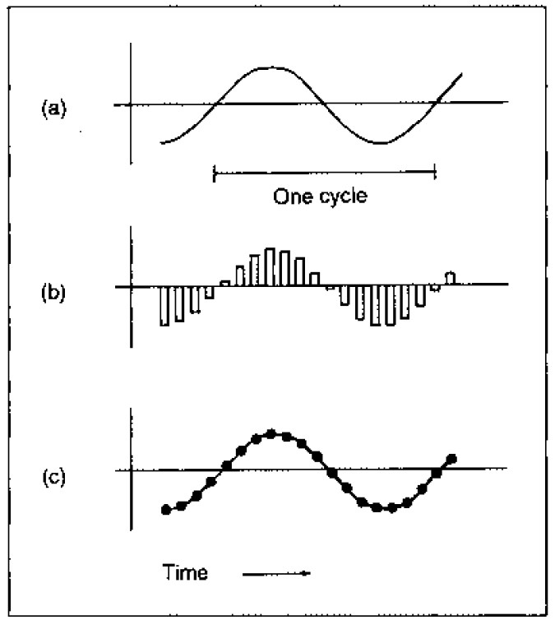
1.2.2. apendix: analogový a digitální signál, samplovací rychlost
podle druhu zpracovávaného signálu lze elektronická zařízení (nástroje) rozdělit na
analogové, pracující s analogovým signálem
digitální, pracující s digitálním signálem
hybridní, pracující (kombinující) oba signály
analogový signál je signál „spojitě“ (nebo po částech spojitě) proměnlivý, např. plynulá sinusoida, na obr. křivka (a), je výsledkem působení fyzikální veličiny (obrazně: je „skutečný“)
digitální signál, je skupina binárních čísel (digits), křivka (c), pro využití v hudbě je obvykle nutné převést na signál analogový
sample/sampling – vzorek/vzorkování, samplovací rychlost
každý bod (bod v čase) analogového signálu je popsán skupinou čísel, křivka (b), čísla schematicky zobrazena ve sloupci – jejich hodnota vytváří – „opisuje“ sinusoidu
každý bod je jeden „sample“ – vzorek vznikajícího signálu
samples jsou binární čísla (1 nebo 0) tj. binary digit (zkráceně „bit“)
zvuk je popsán čísly, čím detailnější popis (čím více čísel), tím vyšší kvalita, signál vznikne pospojováním bodů (c)
sampling frequency – hodnota vyjadřována počtem samp. za jednu vteřinu (často také jako “sampling rate”, Hz), např. CD má standard 44,1 KHz
obr, převod analogového signálu (a) na digitální (c), zdroj: Roads 1996, 25

Slide 9
1.3. komunikační standard MIDI, system Exclusive (SysEx), MIDI sekvencér a pojem „zvukový modul“
MIDI tj. Musical Instrument Digital Interface
od r. 1983 (MIDI specifikace 1.0) komunikační standard usnadnil komunikaci mezi digitálními zařízeními, jeden z hlavních mezníků technologického vývoje, stává se průmyslovým standardem
MIDI je soubor alfanumerických symbolů, které si mezi sebou zařízení (el. nástroje) vyměňují a přiřazují jim konkrétní jevy (např. parametry tónů), nepřenáší se zvuk ale symboly, symbolům může být přiřazen jakýkoliv jev a to nejen akustický (např. ztlumení světel při koncertu), rozhoduje koncové zařízení párující v zásadě abstraktní „midi zprávu“ s konkrétní věcí; schematicky: je-li příjemce zprávy „X Y“ např. hudební nástroj, ozve se např. ton požadované výšky a délky, neboť v nástroji byly vytvořeny vazby: x = daná výška, y = daná délka tónu, je-li příjemce ovladač světel, dojde např. ke ztlumení osvětlení jeviště na poloviční hodnotu, protože v v ovladači se vytvoří vazby: x= světlo nad jeviště, y = poloviční intenzita osvětlení etc.
MIDI je zároveň formát souborů pro hudební software (notátory, kompoziční a jiné programy, nazevsouboru.midi), výstupy z jednoho software lze snadno přenášet do druhého

Slide 10
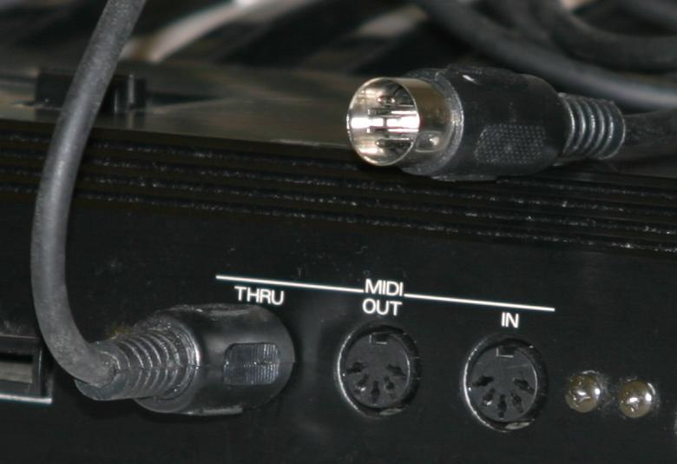
1.3.1. Systém Exclusive (SysEx)
System Exclusive je funkce, kterou byly vybaveny první zařízení disponující MIDI, funkce umožňovala ukládat a přenášet najednou větší množství upřesňujících dat o nastavení nástroje nebo jakéhokoliv jiného připojeného zařízení (např. sekvencéru), přenos pomocí MIDI kabelu nebo diskety
obr. MIDI konektory specifikace 1.0, konektory: IN, OUT a THRU tj. vstup pro data - přijímání, výstup dat – vysílání dat a konektor/cesta pro procházení
MIDI dat nástrojem pro možnost sériového připojení dalšího nástroje – dalšího v řadě,
zdroj: https://en.wikipedia.org/wiki/MIDI#/media/File:Midi_ports_and_cable.jpg

Slide 11
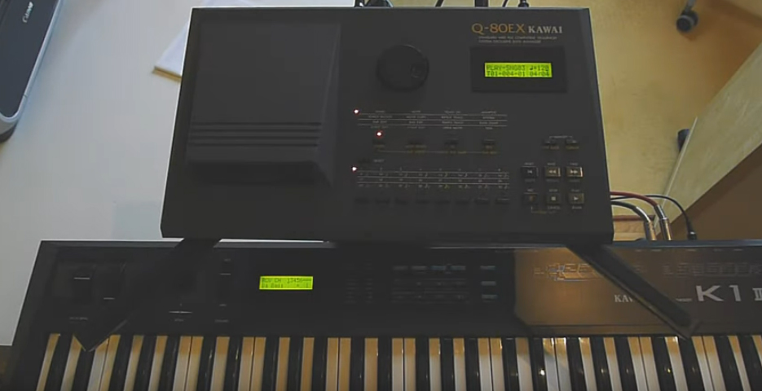
1.3.2. MIDI sekvencér
MIDI sekvencér je sekvencér, jenž nese MIDI data (obvykle data o hudebních parametrech)
obvykle obsahuje více stop (analogie vícestopého magnetofonu, místo MG záznamu jsou zde midi data)
sekvencer je součástí hudebních nástrojů anebo je samostatným hardwarovým zařízením
obr, populární MIDI sekvencér Kawai Q80 připojený (řídící) digitální syntetizátor Kawai K II, data (skladba v MIDI datech) je ukládána na
3,5 palcovou disketu, zdroj: https://www.youtube.com/watch?v=_6bc1jG80p4

Slide 12
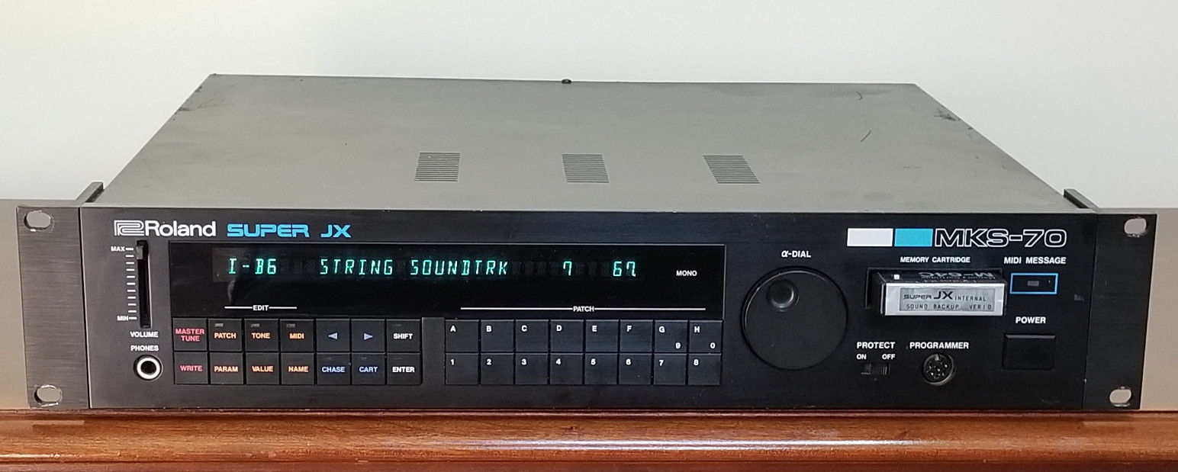
1.3.3. pojem „zvukový modul“
pojem „zvukový modul“ je cca od konce 70 let ustálené označení pro zařízení obsahující oscilátory (generátory, zdroje zvuku) a vybrané ovládací prvky, nikoliv však takové, které umožňují hru v konvenčním slova smyslu tj. zejména práce s výškou tónu docilovaná stiskáváním kláves piano manuálu, ovládací prvky – typicky klávesnice nebo také „pady“ aj. jsou k takovému „modulu“ připojovány jako externí zařízení
zvukový modul je analogie banky zvuků (a také tak někdy bývají označovány), v 70 a 80 letech se používalo také označení „desk top“ instrument aj.
v budoucnu se ujme označení „rack“ tj., forma těla nástroje bez hracích ovládacích prvků (nástroje pro uložené do „rackové skříně“)
obr., hybridní zvukový modul Roland Super JX – MKS 70 vybavený MIDI,
zdroj: https://www.matrixsynth.com/2018/12/roland-mks-70-synth-module-of-super-jx.html

Slide 13
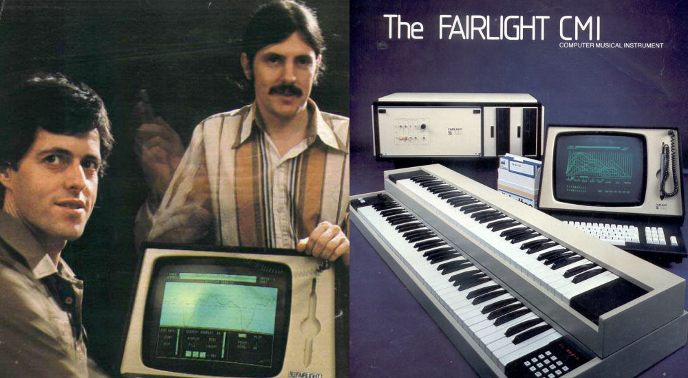
1.4.1. fenomén sampler
sampler je elektronický nástroj, jenž je schopen zpracovávat digitalizované reálné zvuky a v různých režimech je reprodukovat
sampler zpracovává „vzorky“ (samply) reálných zvuků uložených v paměti nástroje (nebo na externím nosiči – disk, disketa etc), vzorky jsou ovládány primárně pomocí klávesnice/piano manuálu (vlastní nebo externí)
sampl se stává analogií barvy/nástroje, které umí sampler imitovat-nabízet jako svůj výstup/výstup z nástroje, sampl je přehráván primárně v závislosti na stisknuté klávese, čímž se mění výška/frekvenční skladba vzorku (lze ale transponování vypnout a klávesnici mít jen v režimu spínače ON/OFF)
obvykle je možné vybrané samply přiřazovat vybraným částem/úsekům klávesnice
sampler je analogií magnetofonu s možností docilovat transponování záznamu v korespondenci s temperovaným laděním
první dostupné samplery od začátku 80. let jako nástroje hybridní
běžně vybaveny sekvencerem
obvykle samplery používány jako věrné imitátory zvuků akustických nástrojů, již méně pro práci s konkrétními nehudebními zvuky
jeden z prvních komerčně vyráběných samplerů sampler Fairlight CMI (1979), CMI tj. Computer Music Instrument, nástroj cenou převyšoval hranici 10 000 USD, v roce 1981 se prosadil sampler Emulator firmy E-mu System
obr. Fairlight CMI, propagační materiál, zdroj: https://mixdownmag.com.au
/features/columns/the-fairlight-cmi-how-two-australians-took-sampling
-from-their-shed-to-the-world-stage/

Slide 14
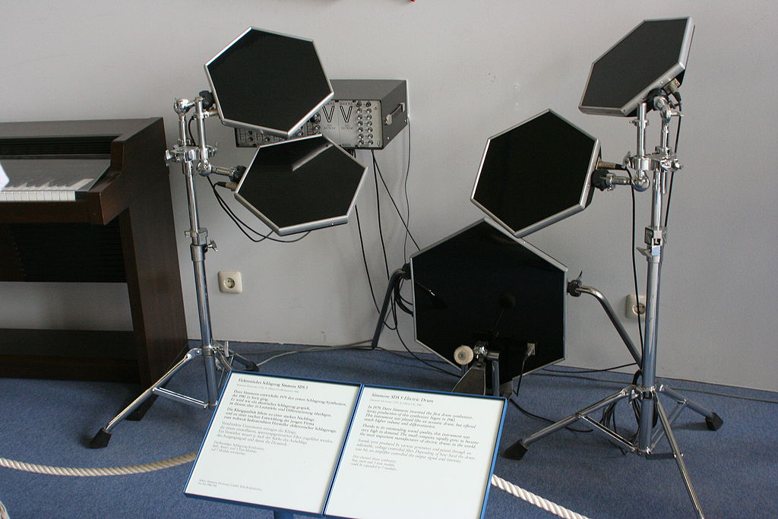
1.4.2. fenomén elektronické bicí (pady)
elektronické bicí (pady), fenomén 80. let, navazují na analogové nástroje s omezenými možnostmi
ke zvukovému modulu (banka zvuků s možností editace) jsou připojeny spínače (pady), jenž umožňují aktivovat (přehrát) vybraný zvuk (basový buben, činel nebo jakýkoliv jiný zvuk atd), spínače obvykle charakteristický tvar plástve
snímače umožňují nastavení citlivosti a rozložení uderu (dynamika, hra na okraj etc), nastavení musí korespondovat s možnostmi připojeného zvukového modulu
zvukovým modulem (banka zvuku) může teoreticky cokoliv, co je vybaveno potřebným komunikačním rozhraním (později např. samplery atd.), běžně ale modul společně s pady jako jedna souprava, limitující je počet připojetelných padů
obr., bicí sada se zvukovým modulem, 80. léta, f.Simmons,
zdroj: https://en.wikipedia.org/wiki/Simmons_SDS-V#/media/
File:Simmons_SDS5_Electric_Drum.jpg

Slide 15
1.5. parametr polyphony
počet zaznívajících hlasů je jedním z parametrů nástroje, zle rozdělovat, viz Elektrofony č.2:
jednohlasé (monofonní), jenž umožňují hrát v daném okamžiku pouze jeden tón (flétna, opomíjena je přitom nyní možnost tzv. multifoniků), u elektrofonů tzn. jen jeden oscilátor-generátor
vícehlasé (multifonní), jenž umožňují vícehlasou hru s omezeným počtem současně hraných tónů/zvuků (housle), u elektrofonů více než jeden oscilátor-generátor
polyfonní, jenž v rámci rozsahu nástroje umožňují neomezený počet současně hraných tónů (piano), u elektrofonů to obvykle znamená pro každý tón jeden oscilátor-generátor
pojem „polyphony“ se objevil s příchodem digitálně řízených analog. nástrojů a v rámci diskursu označuje maximální počet současně zaznívající tónů (např. polyphony 6)
parametr se stal jedním z klíčových parametrů (více tónů se v daném okamžiku ozvat nemůže a neozývá)

Slide 16
2. digitálně řízené nástroje, reprezentanti, specifika hry a ovládání, vývoj
vývoj od 70 let s příchodem prvních komerčně vyráběných mikroprocesorů (Intel)
na přelomu 70/80 let řízení z počátku pro snímání klaviatury (data o způsobu hry)
80. léta, boom digit. řízených nástrojů
přelom 80/90 let upadání zájmu o ně a nástup nástrojů plně digitálních
běžnou součástí nástrojů jsou sekvencéry
v současnosti předmětem retro tendencí (stále nové nástroje se „starými dobrými“ zvuky)

Slide 17
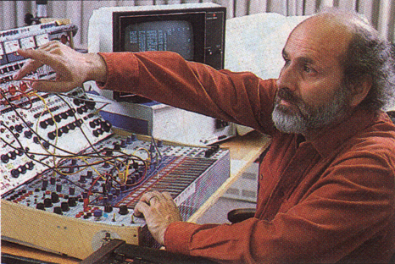
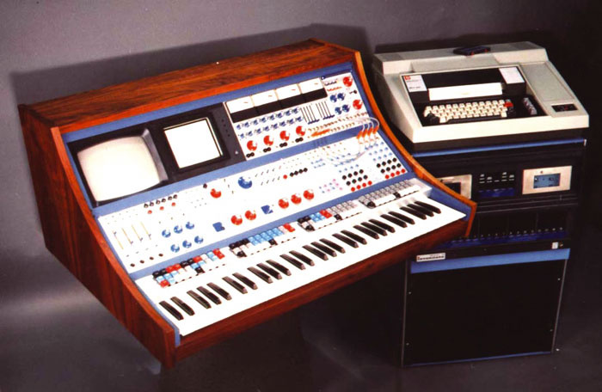
2.1. reprezentanti
Buchla 300, Buchla 500 (1971)
první významné a úspěšné pokusy s digitálním řízením, autor slavný konstruktér D. Buchla
Buchla 500, modulární, digitálně řízený analogový syntezátor, oscilátory řízeny mikropočítačem, ikonický nástroj, jen ve dvou exemplářích, následoval Buchla 300
Buchla 300, modulární hybridní syntezátor, základní modul (komponent) je počítač řídící oscilátory, data ukládána na MG kazety (externí magnetofon) nebo na disketovou jednotku v dalším modulu, počítač ovládán speciálním jazykem (Patch IV)
oscilátory je možné řídit počítačem (číslicově) nebo potenciometry
pro připojení klávesnice speciální modul
polyfonní
obr, Buchla 300, zdroj: https://www.matrixsynth.com/
2018/03/buchla-300-patch-iv-loading-and-overview.html
obr. Buchla 500, zdroj: https://www.soundonsound.com/
reviews/buchla-200e-part-1

Slide 18
Roland Jupiter – 4 (1978)
Jupiter, populární digit. řízený analog. syntetizér
10 přednastavených zvuků + 8 dalších volně programovatelných
oblíben pro možnost vytvoření velmi hutného zvuku díky práci v monofonním režimu, jenž umožňoval mírné rozladění oscilátorů
čtyřhlasý (polyphony: 4)
Roland Juno (1982)
řada populárních digit. řízených analog. syntetizérů
Model Juno 6 (1982), šestihlasý, již vybaven MIDI, paměť pro 56 nástrojů (barev), data ukládána na MG kazetu, možnost připojit k externímu sekvenceru (rozhraní Digital Control Bus)
Model Juno 106 (1984), šestihlasý, již vybaven MIDI System Exclusive, paměť již pro 128 nástrojů
ukázka: Roland Juno 106, programování barev (zvuků)

Slide 19
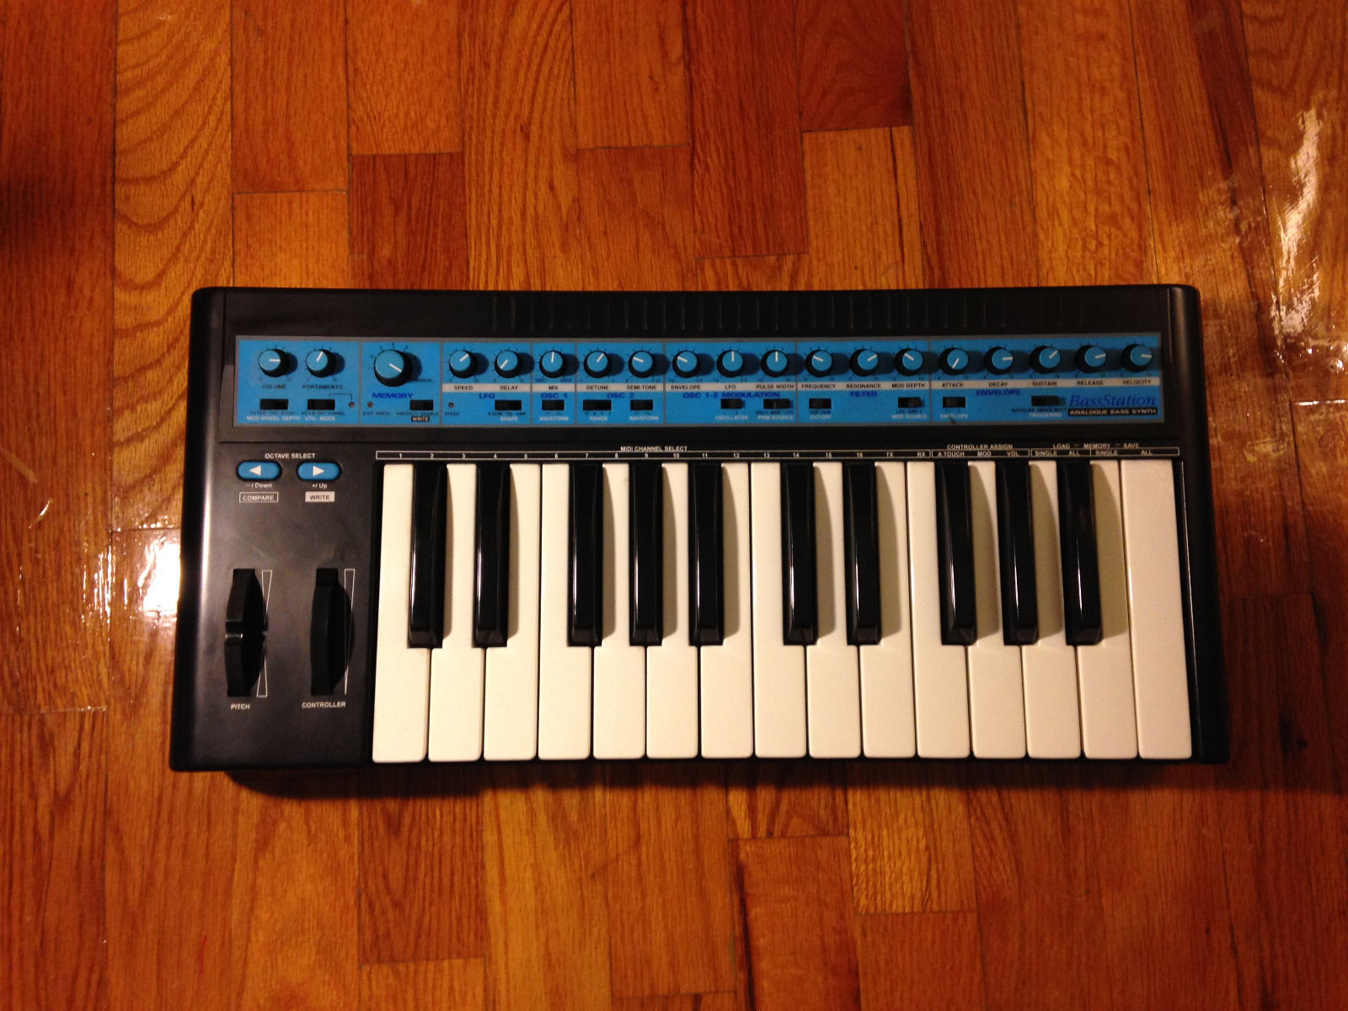
Korg Poly 800 (1983)
jeden z nejúspěšnějších digit. řízených analog. 80. let, populárnost daná také cenou pod 1000 USD
možnost napájet baterií s výdrží několika hodin (snadná manipulace)
vybaven sekvencerem a MIDI
verze z roku 1984 vyráběna jako modul/rack tj. bez klávesnice s možností připojení klávesnice externí
8 hlasý s možností snížit počet na 4 hlasy a získat tak možnost sloučit dva oscilátory pro jeden hlas (bohatý, atraktivní zvuk)
ukázka: Korg Poly 800, současná prezentace nástroje
BassStation (1993)
populární syntetizér určený k vytváření basových linek, typicky pro taneční hudbu
nínástroj s charakteristickým „analogovým“ zvukem, jenž imituje automat. bicí Roland TB 3O3
ovládání pomocí krátké klaviatury a potenciometrů
ikonický nástroj 90. let
monofonní
obr, BassStation, zdroj: https://www.matrixsynth.com/2016/
10/1983-original-novation-bass-station.html

Slide 20
současné retro tendence a obdiv k analogovému zvuku
MOOG Voyager a Little Phatty (2002), nástroje vycházející ze slavného nástroje MINI MOOG, vybaveny MIDI
Perspephone (2002), monofonní syntetizátor s hmatníkem na místo piano manuálu
ukázka: MOOG Voyager, prezentace

Slide 21
3. hybridní nástroje, reprezentanti, specifika hry a ovládání, vývoj
počátek rozvoje na přelomu 70/80. let, motivací k hybridizaci vysoké náklady na výrobu plně digitálních nákladů
hybridizace byla procesem postupné digitalizace analogového nástroje, jako první byly digitalizovány oscilátory
běžné označení „polyfonní“ je u dobových popisů těchto nástrojů zavádějící, nástroje jsou obvykle multifonní
běžným standardem bylo vyprodukování digitálního signálu, jeho převedení na analogový a následná úprava analogového signálu analogovými filtry (obvody)

Slide 22
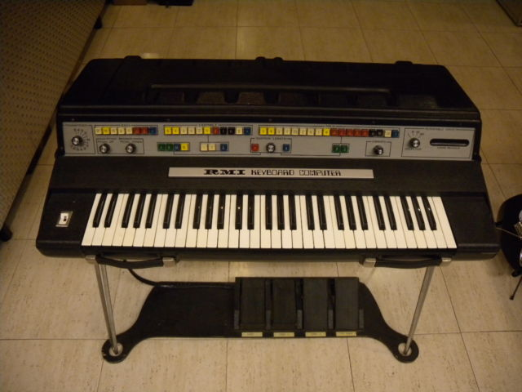
3.1. reprezentanti
RMI Keybord Computer (1974)
jeden z prvních hybridních nástrojů vůbec
přenosný syntetizátor, programovatelný průběh syntézy (data o úpravě zvuku)
generátory jsou digitální, uprava signálu už probíhá v analogových obvodech
základní výbava 29 barev, další čtyři možné použít po jejich načtení z paměťového média (děrný štítek)
výstup z generátorů u prvního modelu ve třech kanálech (2 x čistá barva, 1 x šum), jejichž hlasitost bylo možné ovládat nožním pedálem
nožní pedály slouží také k ovládání vibrato, glissando (pitch bend) aj fce
12-ti hlasý
obr, RMI Keybord Computer SN 561, zdroj:
https://www.matrixsynth.com/2013/03/
1974-rmi-keyboard-computer-sn-561.html

Slide 23
Emulator (1981)
první cenově dostupný (tj. do 10 000 USD) a současně ikonický sampler, konkurent drahého sampleru Fairlight CMI, jenž se neprosadil
nástroj se snažil primárně nabídnut věrné zvuky akustických nástrojů, nikoliv práci s nehudebními zvuky (konkrétní hudba), pro práci v duchu konkrétní hudby i nedostatečný výkon (délka samplu max. cca 2 s)
nástroj je 8 bitový, vzorkovací frekvence 27, 8kHz (CD má standard 44,1 KHz), RAM 128 kB
zvuky se ukládají na disketu (5 ¼) s kapacitou 128 kB (obsah RAM), dodávané disky obsahovaly obvykle dva samply s max. délkou 2s
z počátku neměl VCA (voltage controllet Amplifier), nebylo možné pracovat s obálkou, sampl bylo možné jen zapnout nebo vypnout (stisk nebo puštění klávesy)
současně přehrává jen dva různé samply, později až 12 (rozložení po klávesnici)
komerční úspěch, uplatnění v pop music , 1984 již druhý model Emulator II
později doplněn sekvencerem
první verze prvního typu (Emulátor I) byly 2hlasé, postupně 4 a 8hlasé,
ukázka: Emulator I, samplování, prezentace ze současnosti

Slide 24
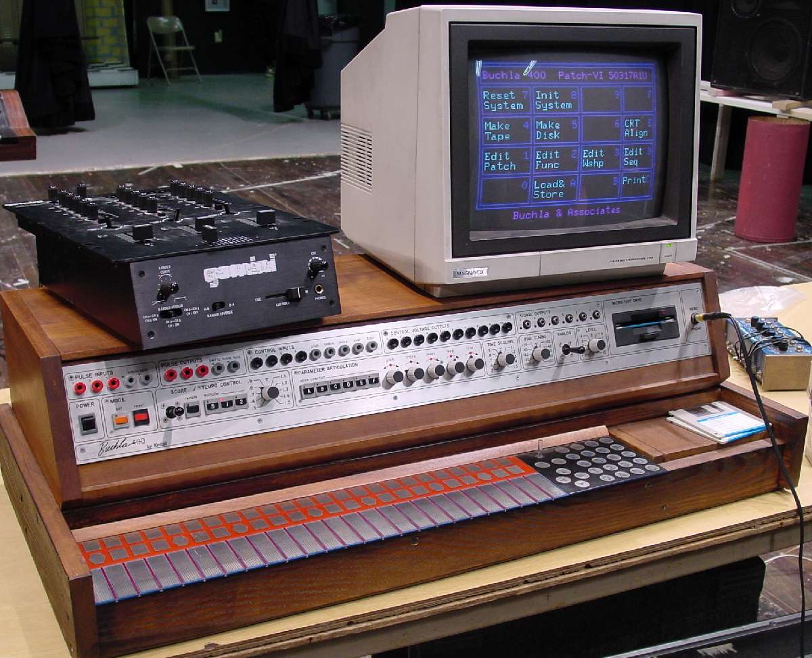
Buchla 400 (1982)
semimodulární (ne zcela modulární) syntetizátor s pevně danou základní strukturou vycházející z modelů 100 a 200
digitální signál je zpracováván v analogových obvodech
data ukládána na disketu
na místo tradičního manuálu tlakově citlivou klávesnici, piano manuál až model 406
Casio DG-1
„digitální kytara“, struny nylonové, hmatník snímá okamžik drnknutí, nikoliv frekvenci chvění (drnknutí je zprávou typu: ON)
výšku tónu udávají pozice prstů na hmatníku, většinu hráčských technik nástroj ignoruje (napínání strun)
v nabídce několik barev (akustická kytara, rocková etc)
nástroj vybaven jednoduchým přehrávačem rytmů
ukázka: Casio DG-1
obr, Buchla 400, mixážní pult položený na nástroji není součástí nástroje,
zdroj: http://synth-db.com/synths/Buchla/400%20Series/400%20Series.php

Slide 25
Simmons SDS-7 (1984)
elektronické bicí úspěšné řady SDS firmy Simmons
model SDS 7 již obsahoval digitální 8 bitové samply, které bylo možné kombinovat s analogově generovanými zvuky
nástroj se skládal ze zvukového modulu a plastových spínačů (padů)
díky analogovým obvodům možné nástroj použít jako syntetizátor a tvořit vlastní zvuky, pro prodloužení doby znění sloužila fce decay
nástroj přesahoval možnosti bicího nástroje, pady mohly mít fci klávesy piana/syntetizátoru)
počet nástrojů v bicí sadě bylo závislé na velikosti rozšířitelné paměti, kapacita výrazně přesahovala počet nástrojů běžné bicí soupravy
novější modely již vybaveny MIDI a pady obvykle 3 zóny uderu pro možnost uplatňovat hráčskou techniku
ukázka: Simmons SDS-7, prezentace zvukového modulu
současné retro tendence a obdiv k analogovému zvuku
Evolver, Evolver Keyboard (2002), monofonní syntezátor se čtyřmi oscilátory, dva digitální a dva analogové, model ve srovnatelném provedení modulu nebo s klávesnici (Evolver Keyboard), vybaven MIDI
Syntrack (1998), monofonní syntetizér kombinující digitální generátory a analogové filtry, vybaven MIDI

Slide 26
4. nové hudební myšlení a modularita
hybridní a digitálně řízené nástroje umožňují realizovat stejné typy hudebního myšlení jako nástroje již plně digitální, klíčovým pojmem je „modularita“, klíčovou technologickou vymožeností je MIDI.
hybridní a digitálně řízené nástroje umožňují používat ovládací prvky jako prvky universální a nezávislé na výchozím paradigmatu ovládání/hry
zásadní je vliv komunikace prostřednictvím MIDI

Slide 27
4.1. modularita, neortodoxní hráčské techniky, kompetence
ovládací prvky elektronických bicích (pady) se nemusí omezovat (a neomezují se) na ovládání zvuků bicích nástrojů (spouští tónové zvuky, melodie, samply atd.)
piano manuál (syntetizéru, sampleru) se neomezuje/ neaktivuje zvuky, které vychází z repertoáru klávesových nástrojů, manuál může spouštět cokoliv, co je na nástroji syntézou modelovatelné nebo co je samplovatelné, ke klávesnici lze připojit libovolný zvukový modul
jakýkoliv manuál může být díky MIDI spojen s jakýkoliv jiným MIDI vybaveným hardware, či software
tradiční hráčské techniky nejsou nezbytné, na trubku je možné hrát pomocí klávesnice, na bicí jako např. na flétnu
hybridní a digitálně řízené se z hlediska hudebního myšlení jeví jako (jen relativně bezvýznamný) mezistupeň k nástrojům plně digitálním a potvrzuje tendence vývoj zjevné už u meziválečných analogových nástrojů
srovnej např. Trautonium a jeho neobvyklé barvy, perkusní zvuky etc.

Slide 28
citovaná literatura
The computer music tutorial. Curtis Roads (ed.). MIT press 1996.

